Slide 1
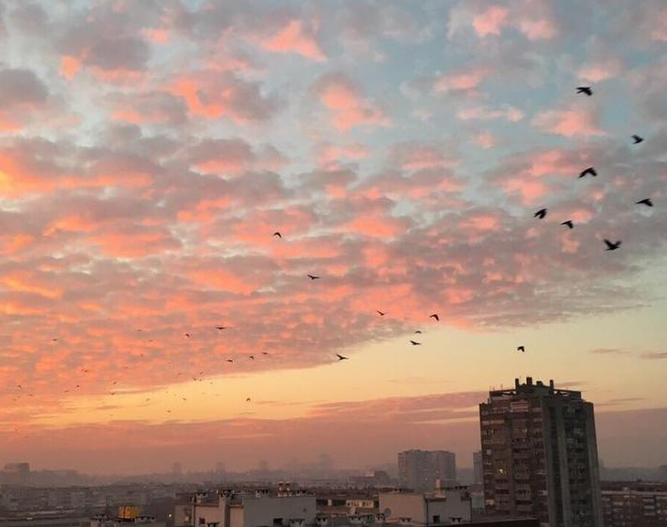
Dobriša Cesarić, Oblak
U predvečerje, iznenada,
Ni od kog iz dubine gledan,
Pojavio se ponad grada
Oblak jedan.

Slide 2
Promotrite sljedeću rečenicu.Zapišite inačice.
Ljudi ne vide oblak.
Ljudi oblak ne vide.
Ne vide oblak ljudi.
Ne vide ljudi oblak.
Oblak ne vide ljudi.
Oblak ljudi ne vide.

Slide 3
Ljudi ne vide oblak.
S P O
Oblak ljudi ne vide.
O S P
stilski neobilježen poredak
stilski obilježen poredak
(riječi se stavljaju na neočekivana mjesta čime se postiže veća izražajnost)

Slide 4
Red riječi
ne utječe na značenje utječe na izražajnu
vrijednost teksta

Slide 5
Hrvatski pjesnik Dobriša Cesarić napisao je pjesmu o paučinastom ukrasu neba.
pridjevni atribut + imenica
apozicija+ imenica
imenica + imenski atribut

Slide 6
Iznenada se pojavio na nebu.
priložna oznaka ispred i iza predikata

Slide 7
Stilski neobilježen red riječi
S + P +O
ATRP i AP ispred imenice
ATRI iza imenice
PO izrečena prilogom ispred P
PO izrečena skupom riječi iza P

Slide 8
Jesam li ih vidio?
Oni su nam ih pokazali.
obvezan red riječi
(li, glagolske zanaglasnice osim zanaglasnice je , zamjeničke zanaglasnice)

Slide 9
Prepiši stihove stilski neobilježenim redom riječi.
U travi se žute cvjetovi
I zuje zlaćane pčele
Za sjenatim onim stablima
Krupni se oblaci bijele.
V.Vidrić, Pejzaž

